Slide 1
Didaktika organické chemie
Milada Teplá
Petr Distler

Slide 2
Harmonogram Didaktika organické chemie 2020 (5*4VH + 4VH samostatná práce)
1) 23.10. 16-19 hod DOCH 1 | Informace o předmětu: zápočet, zkouška RVP (klíčové komeptence), ŠVP, (Tématický plán) Jak efektivně učit? | Přečíst RVP Analyzovat ŠVP
4) 13.11. 16-19 hod DOCH 2 | ŠVP – reflexe MA pro výuku chemie (Kahoot! KingDraw, atd.) Efektivní práce s výukovými videi (metoda INSERT atd.) | Tvorba PL – MA+ vzájemná reflexe (studenti mezi sebou) Tvorba kvízu v aplikaci Kahoot! (reflexe v DBCH) Sehnat pomůcky a materiály
7) + 8) 12.12. 8:30-14:30 DOCH 3 + 4 | Praktické experimenty v kuchyni s přírodními látkami Koncepce vzdělávání Líného učitele | Vypracovat úkoly k domácím experimentům Vypracovat PL k Línému učiteli
9) 8.1. 13-16 hod DOCH 5 | Reflexe – Líný učitel, pokusy Závěrečná reflexe

Slide 3
Dnešní harmonogram
Obsah:
Kdo jsme my a Vy - a jak vypadala Vaše výuka na ZŠ/SŠ
Informace o předmětu
Náš přístup
RVP, ŠVP
Jak se efektivně učit
Aktivizační metody

Slide 4
Kdo je kdo?

Slide 5
Zkouška Zápočet Náš přístup – „Kolotoč/Hangman/Šibenice“
Informace o předmětu

Slide 6
Koho učíme? Co učíme? Jak učíme? Podle čeho učíme?
UČÍME

Slide 7
RVP
http://www.nuv.cz/file/159
cíle
formy
délka
povinný obsah vzdělávání
organizační uspořádání
profesní profil
podmínky průběhu a ukončování vzdělávání
zásady pro tvorbu ŠVP

Slide 8
RVP
http://www.nuv.cz/file/159
Jaké formy a metody výuky jsou v RVP podporovány?
Jaké jsou cíle vzdělávání?
Jaká je charakteristika vzdělávací oblasti Člověk a příroda?
Jaké je její cílové zaměření?
Který vzdělávací obsah spadá do organické chemie a biochemie?
Které učivo spadá do organické chemie a biochemie?
Kolik VH lze věnovat min. / max. výuce chemie?

Slide 9
ŠVP
http://www.nuv.cz/file/159
Jaké jsou zásady pro zpracování ŠVP?
Co má být obsahem učebních osnov?
Co jsou výchovné a vzdělávací strategie a jak mají být v ŠVP zakomponovány?
Jaká má být charakteristika předmětu chemie v ŠVP?
Co má být vzdělávacím obsahem předmětu chemie?

Slide 10
Jak efektivně učit?
Didaktické zásady vs Teorie učení

Slide 11
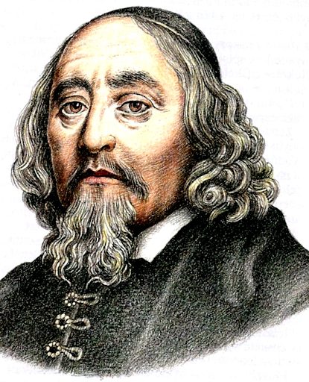
J. A. Komenský, Analytická didaktika, 1646
Učitel, nechť neučí, kolik sám může učiti, nýbrž kolik může žák pochopiti
- Vždy postupně nikdy krokem
- Všemu, čemu se musíme učiti, nechť se učíme vlastní prací
- Vše vlastními smysly, vždy a rozmanitě
- Všemu se vyučuje a učí příklady, ukázkami a cvičeními
- Nechť se vyučuje a učí: Nečetným před četným. Krátkým před obšírným. Jednoduchým před složenými. Obecným před zvláštními. Blízkým před odlehlejšími

Slide 12
Zásada uvědomělosti – Ž chápe smysl učení
Zásada systematičnosti – U logicky uspořádané
Zásada postupnosti – Od jednoduššího ke složitějšímu
Zásada názornosti – konkretizace, zapojení více smyslů
Zásada spojení teorie s praxí
Zásada přiměřenosti
Zásada vědeckosti
Zásada trvalosti – trvalé osvojení
Zásada individuálního přístupu k žákům
Zásada komplexního rozvoje žákovy osobnosti
Zásada zpětné vazby a hodnocení

Slide 13
Teorie učení
Paměť (Krátkodobá /Dlouhodobá paměť)
Křivka pozornosti
Křivka zapomínání
Fáze výuky
(Upraveno podle K. Duschinská a R. High – Pedagogické dovednosti)

Slide 14
Zájem
Paměť
Pozornost!!!
Opakování!!!

Slide 15
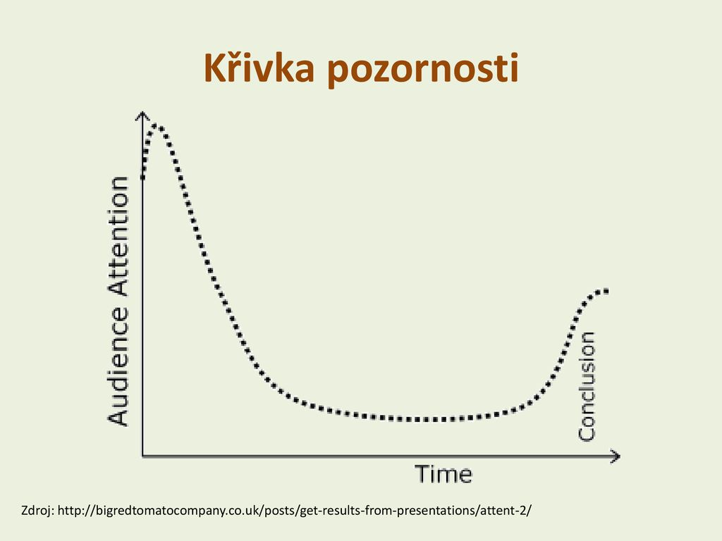

Slide 17
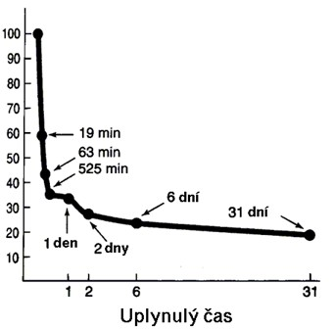
Křivka zapomínání

Slide 18
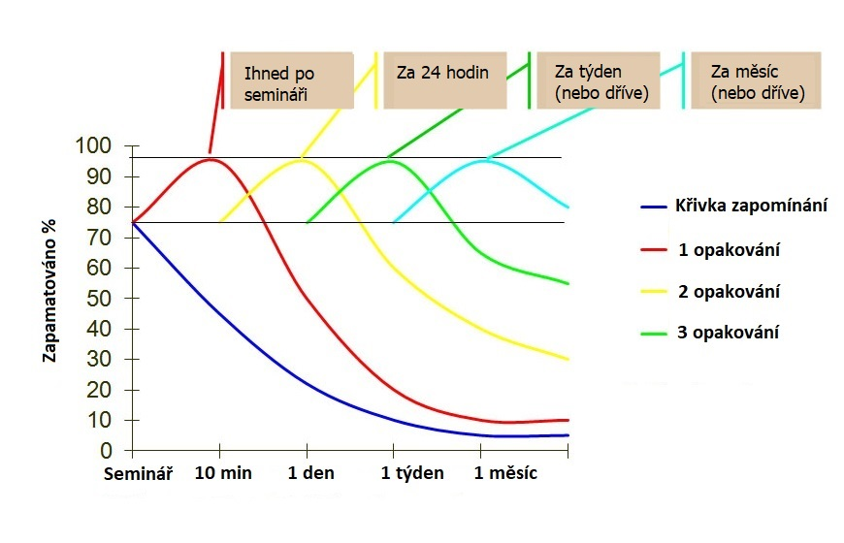

Slide 19
Jak zvýšit kapacitu krátkodobé paměti?
Nepřetěžovat (rozdělit do menších celků) – omezená kapacita
Návaznost na vstupní informace
Nutnost opakování
Jednoduchost

Slide 20
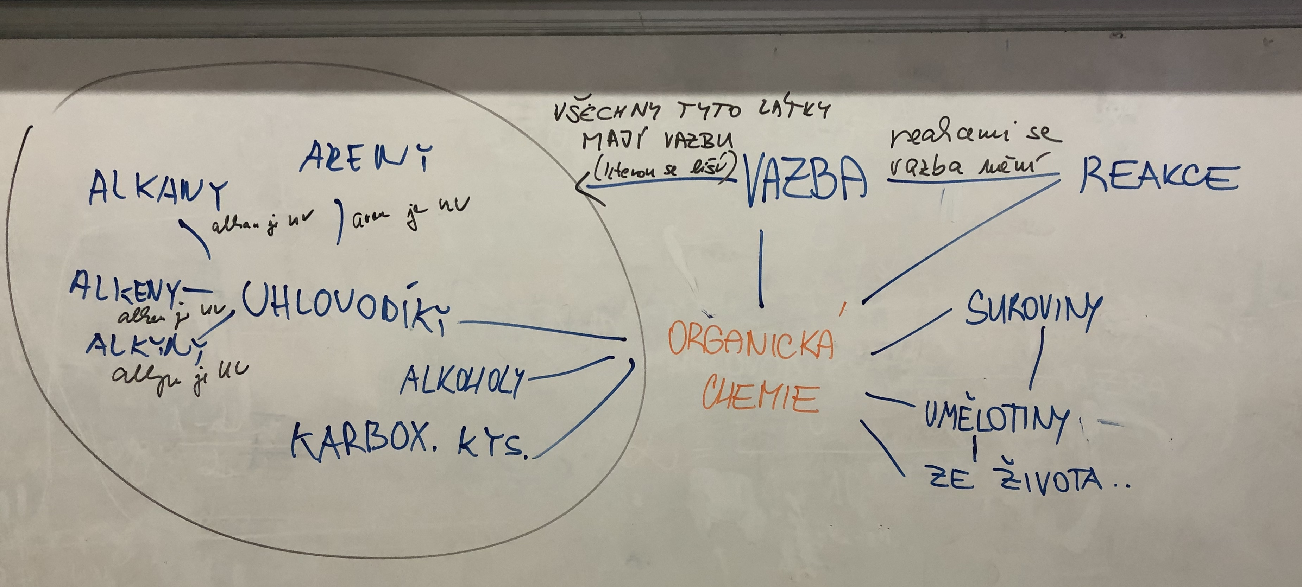
Jak zvýšit kapacitu dlouhodobé paměti?
Učení v souvislostech
(myšlenkové mapy)
Mnemotechnické pomůcky
Teorie duálního kódování
(zrak / sluch)
Multisenzorické učení
(zrak / sluch / význam)
Aktivní (zkušenostní) vyučování
https://www.youtube.com/watch?v=uHeTQLNFTgU&t=12s&fbclid=IwAR3-O4qoSrFFi7ivzMRPh8Hg6QcpR2Wq9Ft5P1Cl5rUNqJUo7be1uTJKp6w
https://www.youtube.com/watch?v=5DGwOJXSxqg
https://www.youtube.com/watch?v=LQmTKxI4Wn4
https://www.youtube.com/watch?v=B_zD3NxSsD8&fbclid=IwAR3BKf0ReZ6k2TBVbSMb_OLQoNj0JpOAwTr6zqOywrTyEhHRN4vX-PGBuD4

Slide 21
Fáze výuky, Gagné 1962
1
pozornost
2
vstupní znalost
3
cíle
Fáze iniciační
5
vedení
6
aplikace
Fáze expoziční /
Fáze fixační /
Fáze aplikační
4
nový obsah
7
zpětná vazba
8
hodnocení
9
přenos
Fáze diagnostická /
Fáze klasifikační

Slide 22
I
(Issue)
(Need)
(Time)
(Response)
(Objective)
I - téma, co bude obsahem přednášky
N - proč je to pro posluchače zajímavé
T - kolik času to potrvá
R - jak mohou posluchači reagovat, ptát se
O - cíle výuky (po skončení VH budete znát …)
N
T
R
O
Obsah:
Informace o předmětu
Náš přístup
RVP, ŠVP
Jak se efektivně učit
Aktivizační metody

Slide 23
http://didaktikabiochemie.natur.cuni.cz/db2020/db.html
http://didaktikabiochemie.natur.cuni.cz/doch2017_2019/pelant.html
http://didaktikabiochemie.natur.cuni.cz/doch2017_2019/poklad.html
http://didaktikabiochemie.natur.cuni.cz/doch2017_2019/vrazda.html

Slide 24
Aktivizační metody: Didaktický cyklus CMIARE
C
C - cíle výuky (aktivitou se naučíme …)
M - metoda zvolená aktivizační metody
I - instrukce jasně sdělené žákům (co a jak Ž mají dělat?)
A - akce – vlastní průběh
R - reflexe – zpětná vazba
E – evaluace (došlo k naplnění cíle?)
M
I
A
R
E

